Slide 1


Představení panelu Rozšířená řešení
ROSA – Rozšíření obecných smluv

Slide 2

Co jsou rozšířená řešení
Základní řešení
Dodávka modulů IS FAMA+ TPIS
Parametrická individuální nastavení modulů
Individuální řešení formulářů přehledů a sestav
Řízení procesů Workflow / Akcí
Rozšířená řešení
Rozšířená funkční nadstavba základních řešení
Rozšířená datová struktura
Komplexní, sofistikované procesy WF
Sofistikované integrační nástroje
Specifická portálová řešení
Podpora mobilními aplikacemi
Specifická řešení
Aplikace nezávislé na základním řešení
Specializované služby
Instalace
On-Premis FAMA+ TPIS
Cloud EMA TPIS
www.tescosw.cz
Tř. Kosmonautů 1288/1, Olomouc

Slide 3

Rozšířené řešení - ROSA
Evidence obecných smluv
Rozšířená datová struktura promítnutá do panelových formulářů
Komplexní, sofistikované procesy WF
  kompletní životní cyklus smlouvy
Rozšířená funkcionalita
  opakované činnosti smluv
  platební kalendáře
  milníky a dílčí plnění
Sofistikované integrační nástroje
  vazby na spisovou službu a Registr smluv ČR
Specifická portálová řešení
  schvalovatelé smluv
  anonymizace…
Podpora mobilními aplikacemi
  Mobilní aplikace MARION
www.tescosw.cz
Tř. Kosmonautů 1288/1, Olomouc

Slide 4
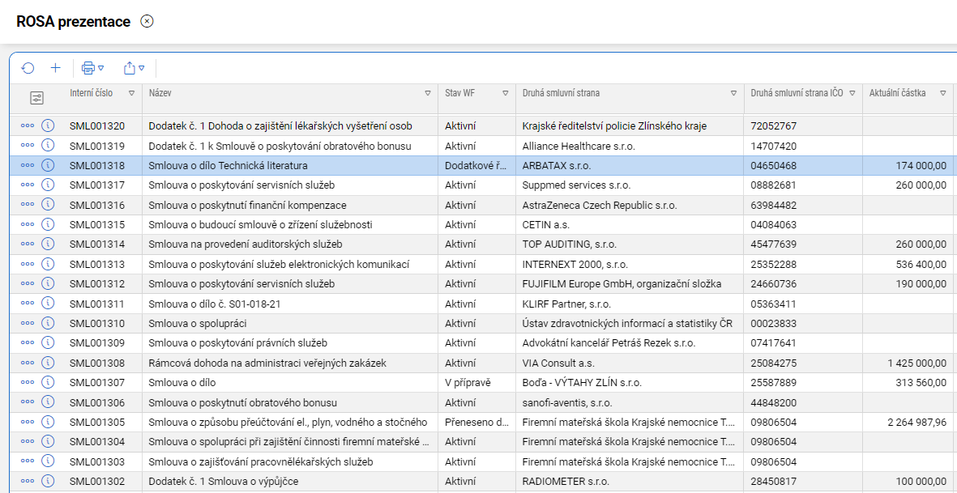
Rozšířené řešení - ROSA
www.tescosw.cz
Tř. Kosmonautů 1288/1, Olomouc

Slide 5
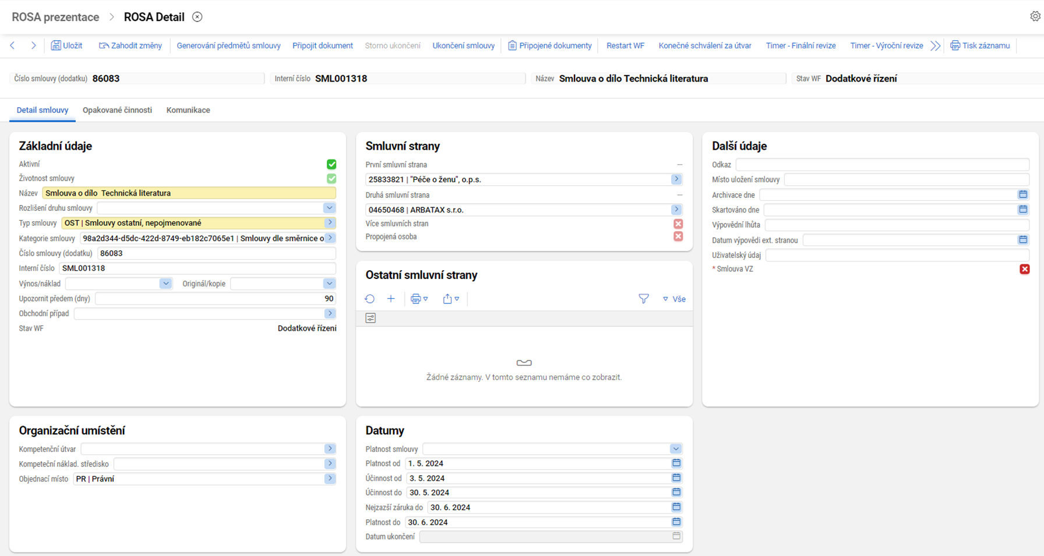
Rozšířené řešení – ROSA - Rolovací panelové formuláře
www.tescosw.cz
Tř. Kosmonautů 1288/1, Olomouc

Slide 6
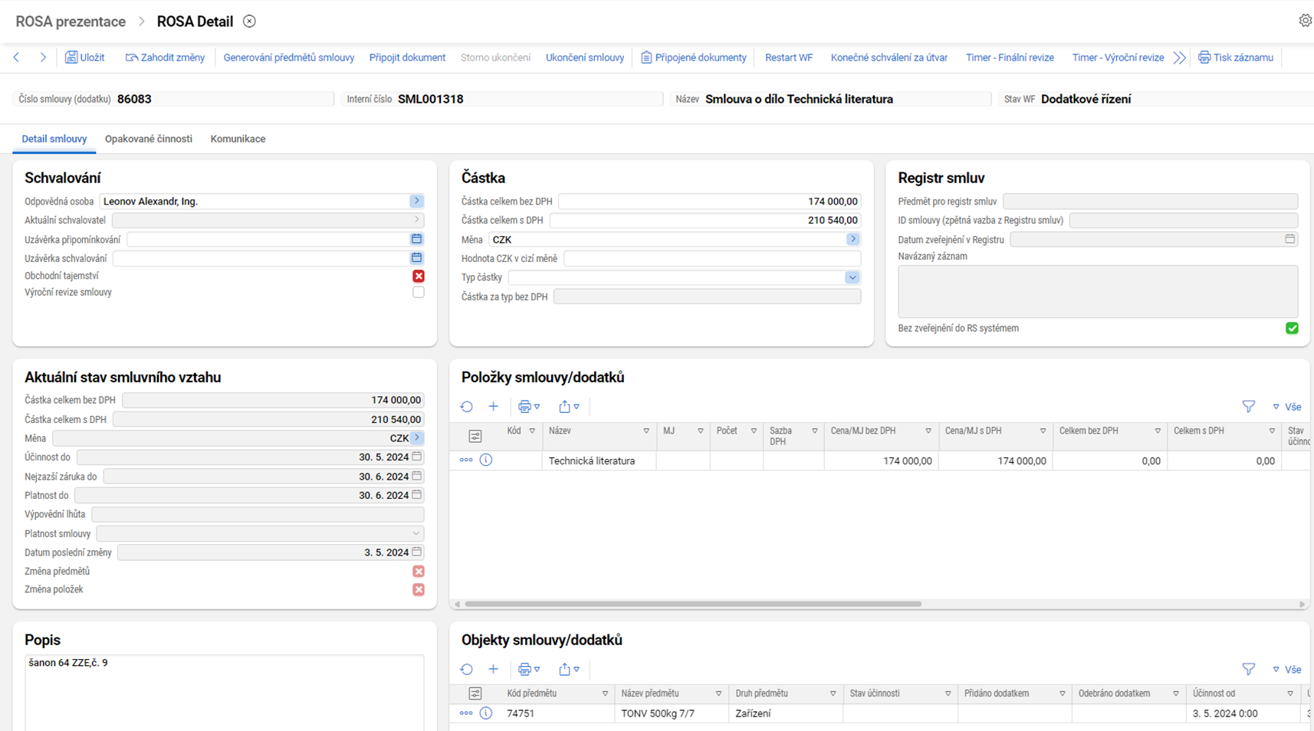
Rozšířené řešení – ROSA - Rolovací panelové formuláře
www.tescosw.cz
Tř. Kosmonautů 1288/1, Olomouc

Slide 7
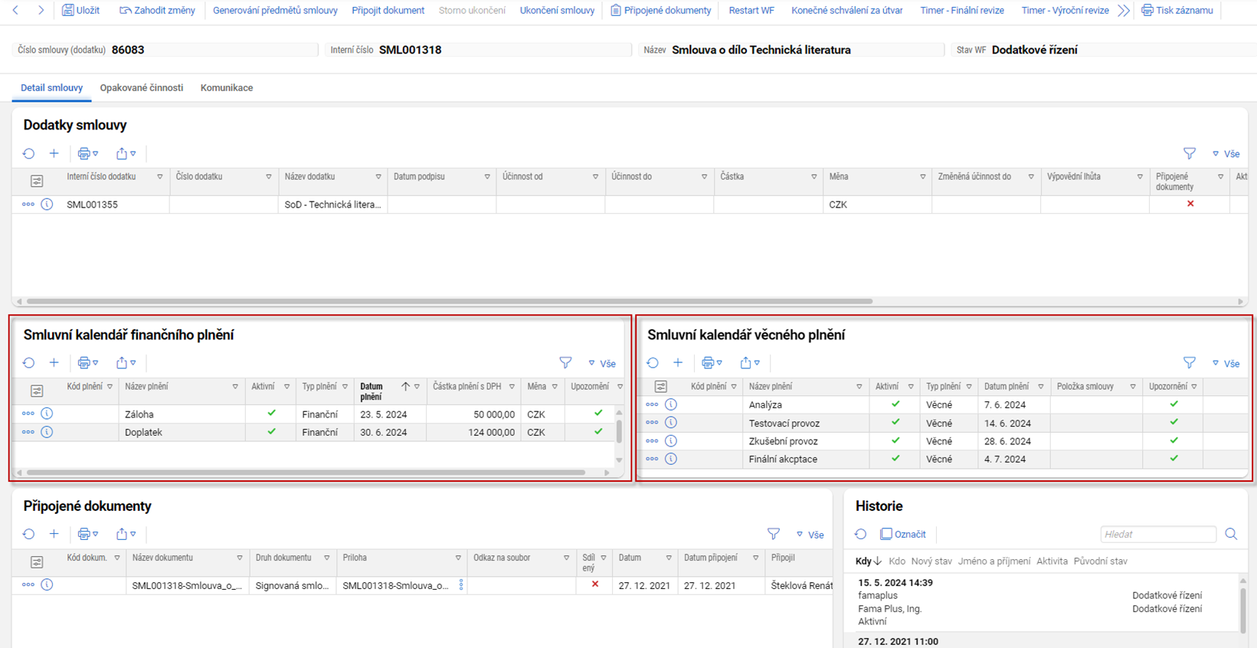
Rozšířené řešení – ROSA - Věcné a finanční kalendáře
www.tescosw.cz
Tř. Kosmonautů 1288/1, Olomouc

Slide 8
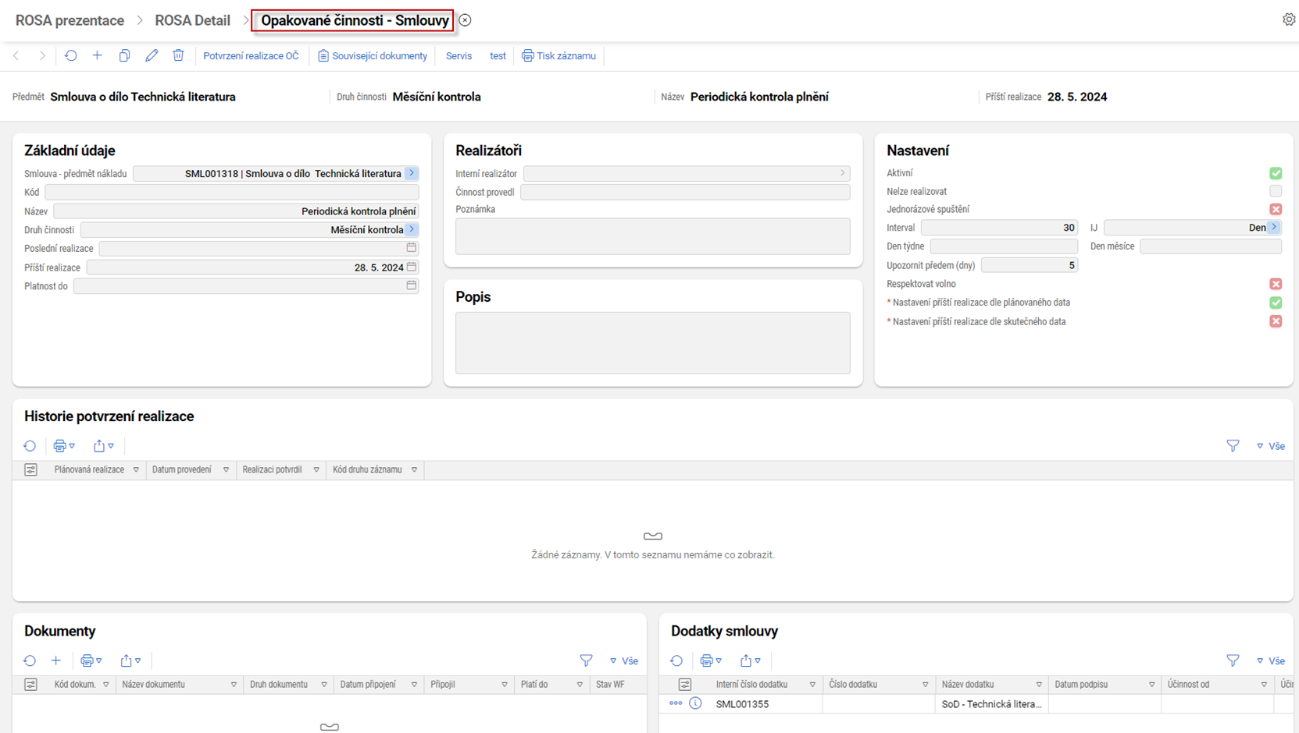
Rozšířené řešení – ROSA – Opakované činnosti
www.tescosw.cz
Tř. Kosmonautů 1288/1, Olomouc

Slide 9
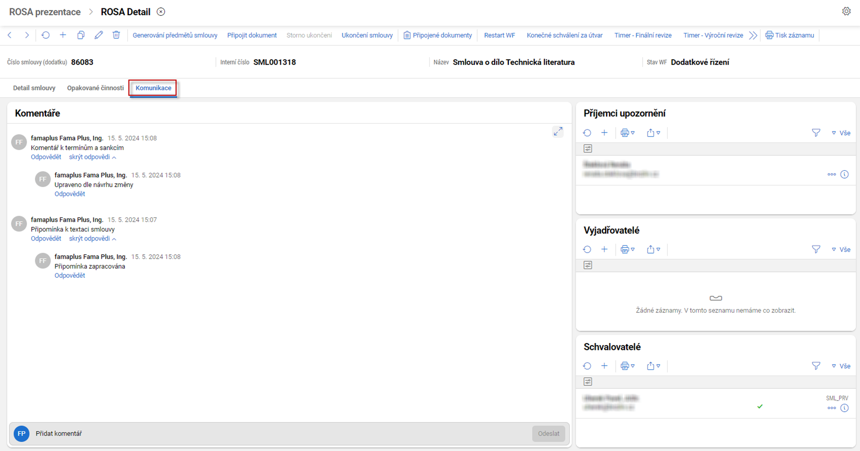
Rozšířené řešení – ROSA – Komunikace
www.tescosw.cz
Tř. Kosmonautů 1288/1, Olomouc

Slide 10
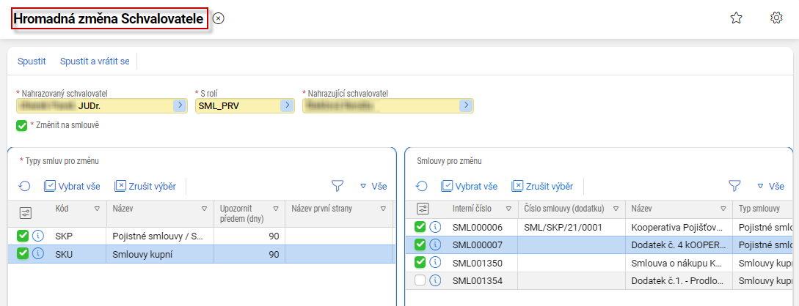
Rozšířené řešení – ROSA – Hromadné operace
www.tescosw.cz
Tř. Kosmonautů 1288/1, Olomouc

Slide 11
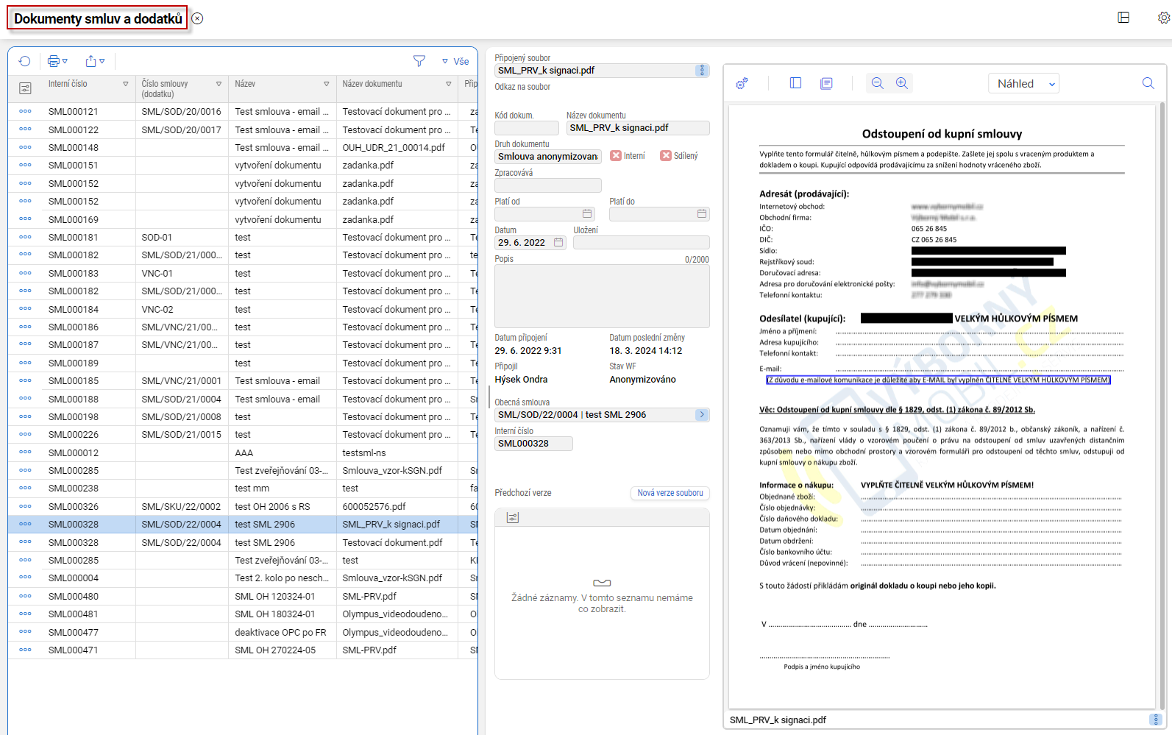
Rozšířené řešení – ROSA – Anonymizace
www.tescosw.cz
Tř. Kosmonautů 1288/1, Olomouc

Slide 12
Rozšířené řešení – ROSA – Workflow životního cyklu
Mateřská smlouva
  Věcné připomínkování
  Právní připomínkování
  Nacenění
  Sériové
  Paralelní
  Hierarchické
  Listinná
  Elektronická
  Anonymizace
  Spis. služba
  Zveřejnění
  Výroční kontroly
  Finální kontroly
  Exspirace, výpovědi…
  Archivace
  Skartace
Příprava
Schvalování
Signace
Zveřejnění
Realizace
Ukončení
Dodatky
  Věcné připomínkování
  Právní připomínkování
  Nacenění
  Sériové
  Paralelní
  Hierarchické
  Listinná
  Elektronická
  Anonymizace
  Spis. služba
  Zveřejnění
Příprava
Schvalování
Signace
Zveřejnění
www.tescosw.cz
Tř. Kosmonautů 1288/1, Olomouc

Slide 13
Rozšířené řešení – ROSA – Vazby smlouvy na spisovou službu
SIGNACE
SMLOUVY
  PŘIPOJENÍ
  SIGNOVANÉ
  SMLOUVY
SPIS
  ZALOŽENÍ
  SPISU MATEŘSKÉ SMLOUVY
DOKUMENT
  ZALOŽENÍ
  DOKUMENTTU (Č.J.) PRO MAT. SMLOUVU
KOMPONENTA
  ZALOŽENÍ
  1 KOMPONENTY
  DO DOKUMENTU
  MAT. SMLOUVY
SIGNACE
PŘÍLOHY
  PŘIPOJENÍ
  SIGNOVANÉ PŘÍLOHY
  MATEŘSKÉ SMLOUVY
KOMPONENTA
  ZALOŽENÍ
  1 KOMPONENTY DO DOKUMENTU MAT. SMLOUVY VE SPISU M.SMLOUVY
ANONYMIZACE
  UKONČENÍ
  ANONYMIZACE
  M. SMLOUVY
DOKUMENT
  ZALOŽENÍ
  DOKUMENTU (Č.J.)
  AN. SMLOUVY
  DO SPISU
  MAT. SMLOUVY
KOMPONENTA
  ZALOŽENÍ
  1 KOMPONENTY DO DOKUMENTU AN. SMLOUVY VE SPISU M.SMLOUVY
ANONYMIZACE PŘÍLOHY
  UKONČENÍ
  ANONYMIZACE
  PŘÍLOH M. SMLOUVY
KOMPONENTA
  ZALOŽENÍ
  1 KOMPONENTY DO DOKUMENTU AN. SMLOUVY VE SPISU M.SMLOUVY
www.tescosw.cz
Tř. Kosmonautů 1288/1, Olomouc

Slide 14
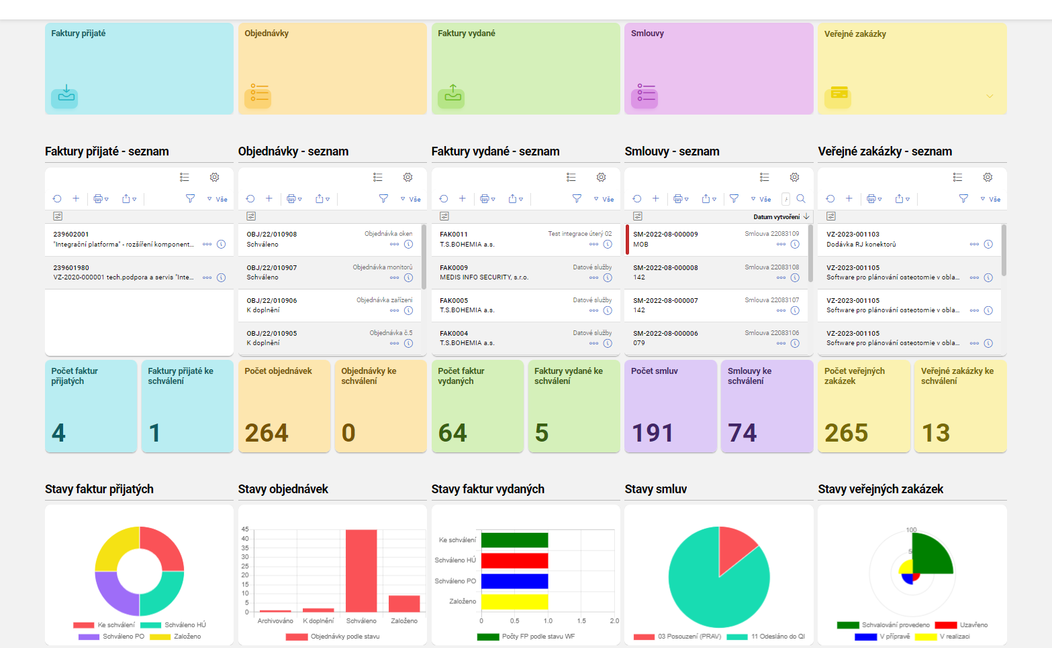
Rozšířené řešení – ROSA – Portálová řešení MD
www.tescosw.cz
Tř. Kosmonautů 1288/1, Olomouc

Slide 15



Těšíme se na vaši účast u panelu rozšířená řešení!
Ing. Alexandr Leonov
Vedoucí projektů sgm. NEM
E-mail: alexandr.leonov@tescosw.cz
Tel.: +420 720 731 803
TESCO SW a.s.
Tř. Kosmonautů 1288/1
779 00, Olomouc
www.tescosw.cz

